Slide 1


Giáo Xứ Thiên Ân
Thánh Lễ Vọng Phục Sinh

Slide 3


Slide 4

Giáo Xứ Thiên Ân
Thánh Lễ Vọng Phục Sinh

Slide 5

Đáp Ca 1
Thánh Vịnh 32
Thanh Lâm

Slide 6
ĐK: Khắp địa cầu dư đầy ân sủng của Chúa. Khắp gian trần tràn ngập ơn thánh của Ngài.

Slide 7
ĐK: Khắp địa cầu dư đầy ân sủng của Chúa. Khắp gian trần tràn ngập ơn thánh của Ngài.

Slide 8
Pk1: Vì lời Chúa thật cao siêu, chân chính, và bao việc Ngài làm rất đáng bội phục. Chúa hằng luôn yêu mến những công việc lành,

Slide 9
**: Ngài chuộng ưa đường lối chính trực, công minh. Cả trái đất dư đầy ân sủng Ngài.

Slide 10
ĐK: Khắp địa cầu dư đầy ân sủng của Chúa. Khắp gian trần tràn ngập ơn thánh của Ngài.

Slide 11
Pk2: Lời của Chúa tạo trời cao xanh biếc, từ hơi thở của Ngài cơ binh hình thành. Nước đại dương, Ngài đã tóm thu vào bầu,

Slide 12
**: Muôn ngọn sóng cao ngất, Chúa dồn vào kho. Sự nghiệp Chúa sáng ngời khắp đất trời.

Slide 13
ĐK: Khắp địa cầu dư đầy ân sủng của Chúa. Khắp gian trần tràn ngập ơn thánh của Ngài.

Slide 14
Pk3: Thật hạnh phúc nước nào luôn tôn vinh Chúa làm Chúa-tể và làm Quân-vương của mình.

Slide 15
**: Ôi hạnh phúc cho hết các dân tộc nào được chọn riêng để làm cơ nghiệp của Chúa. Ngài dõi mắt luôn nhìn con cái Ngài.

Slide 16
ĐK: Khắp địa cầu dư đầy ân sủng của Chúa. Khắp gian trần tràn ngập ơn thánh của Ngài.

Slide 17
Pk4: Này hồn con ngày và đêm mong Chúa, vì chính Ngài là nguồn cứu giúp hộ phù.

Slide 18
**: Xin rủ thương ban xuống thánh ân đầy tràn trên mọi ai kiên vững với niềm thành tin, lòng mãi mãi trông cậy nơi Chúa Trời.

Slide 19
ĐK: Khắp địa cầu dư đầy ân sủng của Chúa. Khắp gian trần tràn ngập ơn thánh của Ngài.

Slide 20
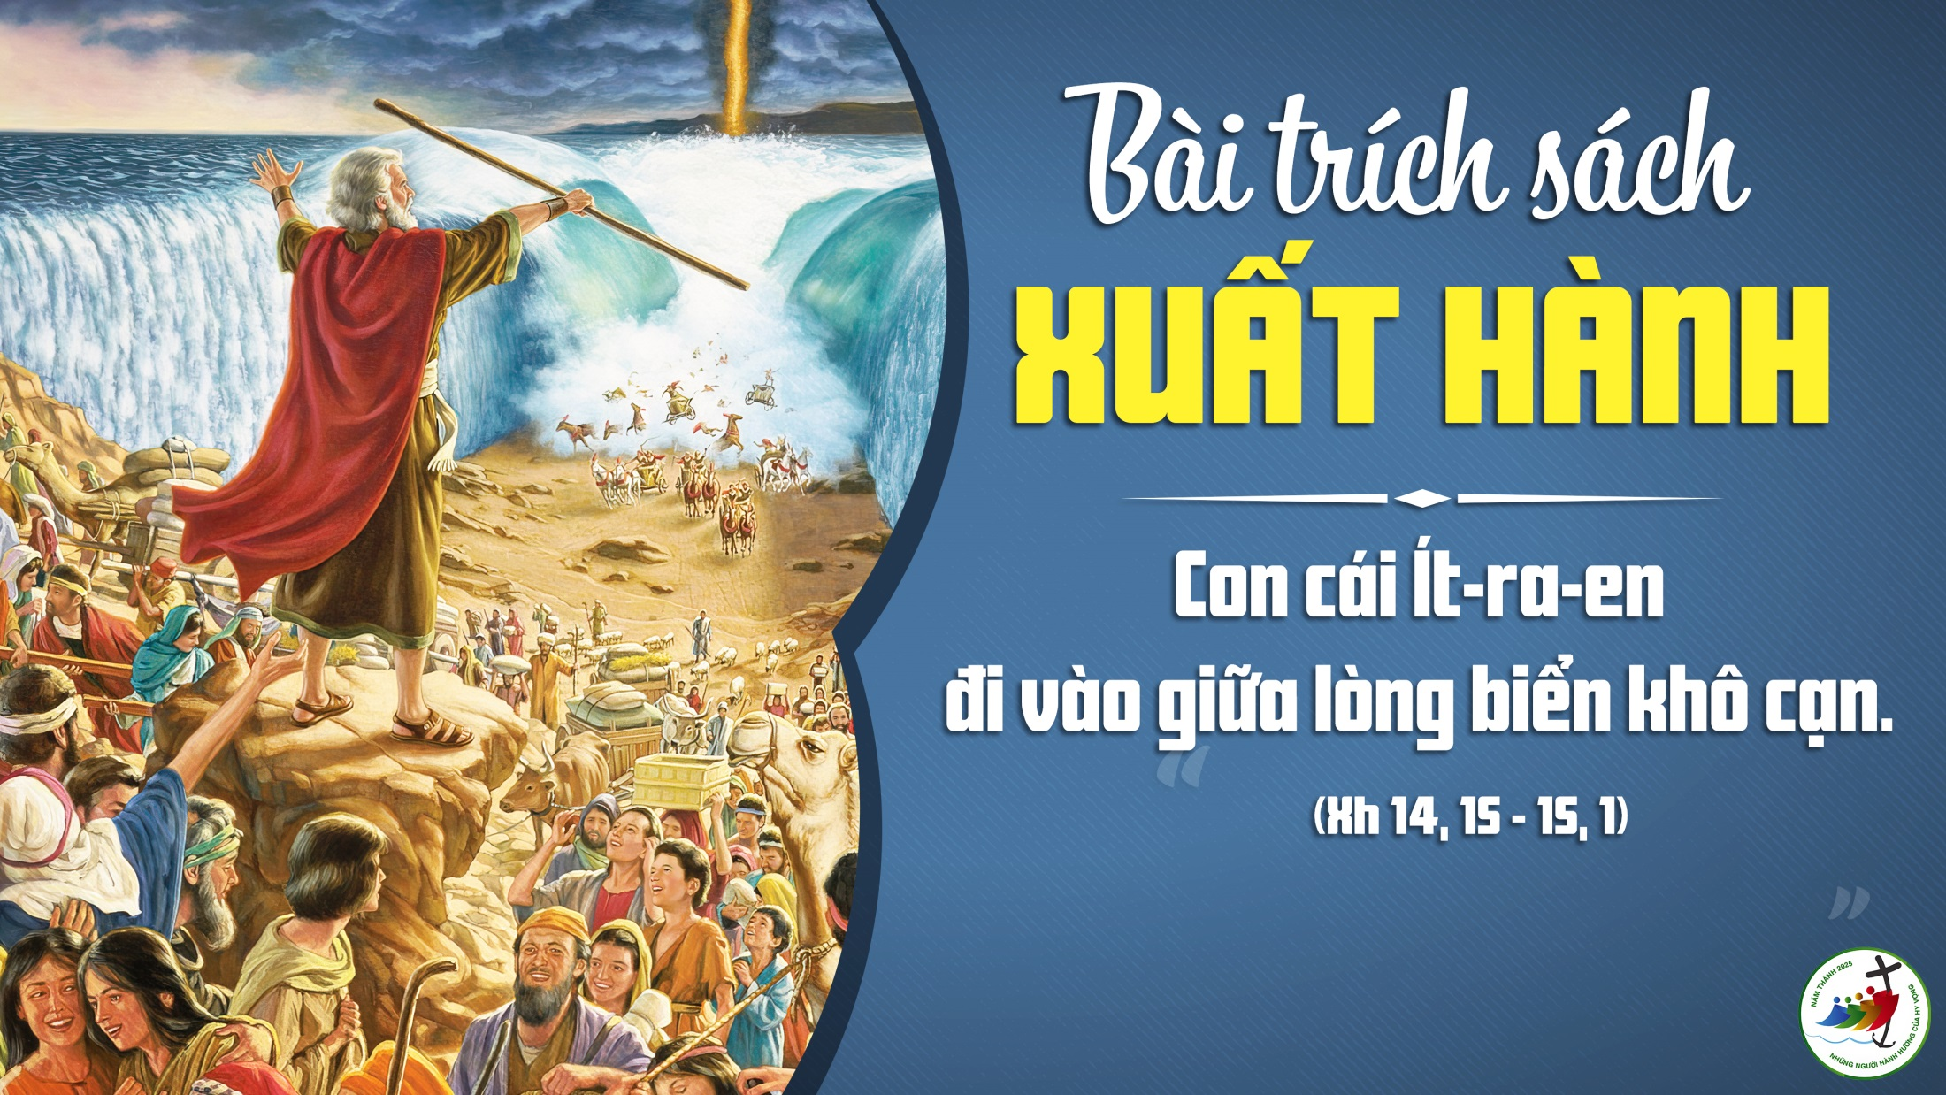

Slide 21
Đáp Ca 2
Xuất Hành
Hoàng Kim

Slide 22
Đk: Vang lên muôn lời ca, Ta ca ngợi Chúa, vì uy danh Người cao cả. Chiến mã với kỵ binh, Ngài đã quăng chìm đáy biển (ư).

Slide 23
Pk1: Ấy sức mạnh tôi, lời ca nơi miệng tôi, là Chúa, nguồn cứu thoát của tôi.

Slide 24
Đk: Vang lên muôn lời ca, Ta ca ngợi Chúa, vì uy danh Người cao cả. Chiến mã với kỵ binh, Ngài đã quăng chìm đáy biển (ư).

Slide 25
Pk2: Thiên Chúa của tôi, tôi hát khen Người. Thần của tổ tiên tôi, tôi tán dương Người.

Slide 26
Đk: Vang lên muôn lời ca, Ta ca ngợi Chúa, vì uy danh Người cao cả. Chiến mã với kỵ binh, Ngài đã quăng chìm đáy biển (ư).

Slide 27
Pk3: Chúa là, Đấng anh hùng chiến sĩ (Đấng anh hùng chiến sĩ ). Danh Ngài là Đức Chúa,
( là Đức Chúa ).

Slide 28
Đk: Vang lên muôn lời ca, Ta ca ngợi Chúa, vì uy danh Người cao cả. Chiến mã với kỵ binh, Ngài đã quăng chìm đáy biển (ư).

Slide 29
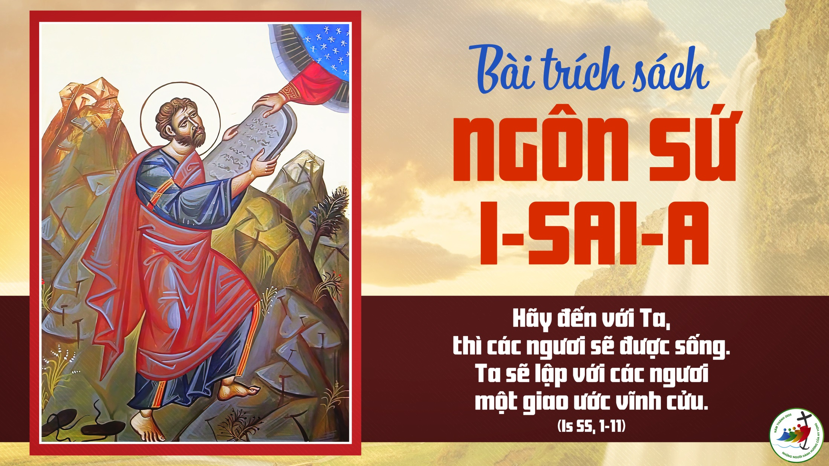

Slide 30
Đáp Ca 3
Is 12
Mi Giáng

Slide 31
ĐK: Các ngươi sẽ hân hoan, múc nước nơi suối Đấng Cứu Độ.

Slide 32
ĐK: Các ngươi sẽ hân hoan, múc nước nơi suối Đấng Cứu Độ.

Slide 33
Pk1: Đây chính là Thiên Chúa Đấng đã cứu độ tôi. Có Chúa là sức mạnh tôi còn hãi sợ chi?

Slide 34
** Tôi mãi hoài ngợi khen, Chúa cứu độ đời tôi. Tôi hoan hỷ vui mừng múc nước tận nguồn ơn cứu độ.

Slide 35
ĐK: Các ngươi sẽ hân hoan, múc nước nơi suối Đấng Cứu Độ.

Slide 36
Pk2: Hãy cảm tạ Đức Chúa khẩn cầu với Thánh Danh. Loan vĩ nghiệp của Người cho toàn cõi trần gian.

Slide 37
** Danh Chúa thật vinh sáng, phép tắc Người quyền năng. Muôn vua chúa gian trần phải quy phục quyền uy của Người.

Slide 38
ĐK: Các ngươi sẽ hân hoan, múc nước nơi suối Đấng Cứu Độ.

Slide 39
Pk3: Hãy hát mừng Thiên Chúa Đấng tạo tác bao kỳ công. Khắp thế gian quy phục uy quyền Chúa toàn năng.

Slide 40
** Hãy reo hò mừng rỡ, Đấng Thánh của Si-on. Đức Chúa của Ích-diên rất oai hùng và luôn vĩ đại.

Slide 41
ĐK: Các ngươi sẽ hân hoan, múc nước nơi suối Đấng Cứu Độ.

Slide 42
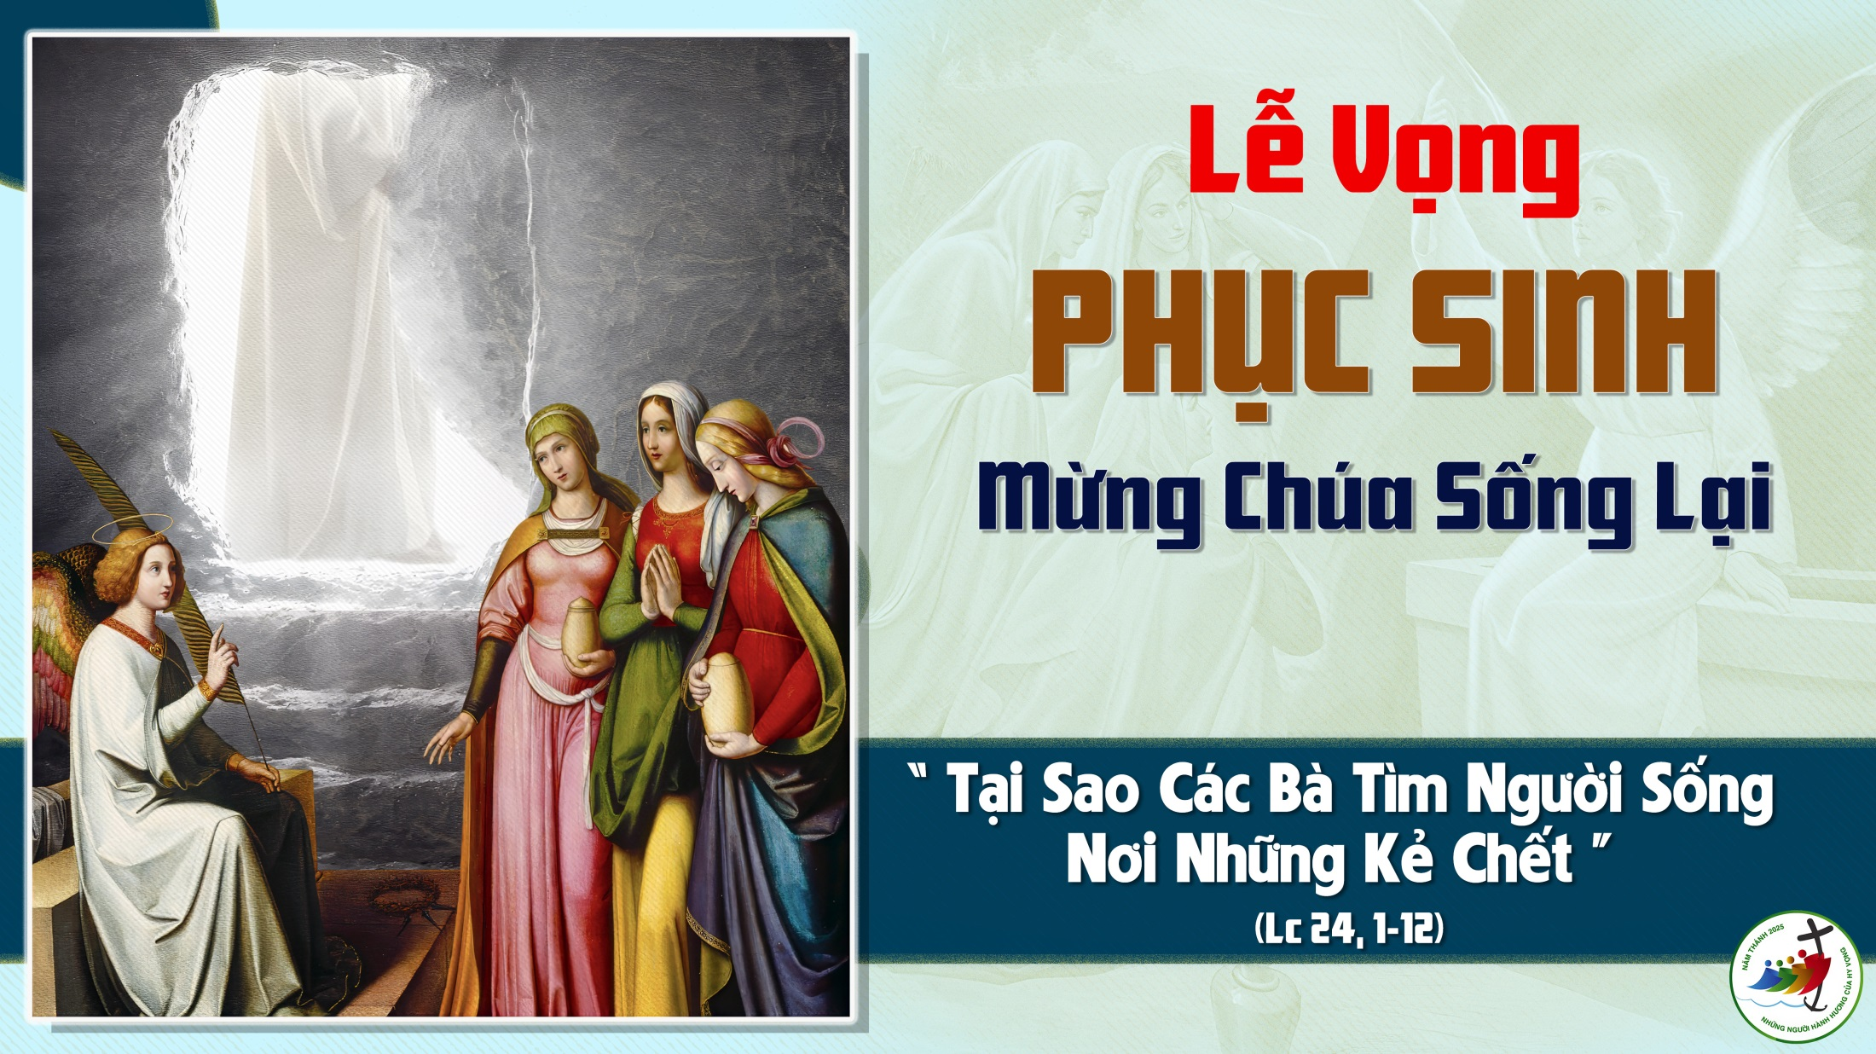
Giáo Xứ Thiên Ân
Thánh Lễ Vọng Phục Sinh

Slide 43

Bộ lễ
Ca Lên Đi 2
Kim Long

Slide 44
Kinh Vinh Danh

Slide 45
Chủ tế: Vinh danh Thiên Chúa trên các tầng trời.
Cộng đoàn: Và bình an dưới thế, bình an dưới thế cho người thiện tâm.

Slide 46
** Chúng con ca ngợi Chúa. Chúng con chúc tụng Chúa. Chúng con thờ lạy Chúa. Chúng con tôn vinh Chúa.

Slide 47
** Chúng con cảm tạ Chúa vì vinh quang cao cả Chúa. Lạy Chúa là Thiên Chúa, là Vua trên trời, là Chúa Cha toàn năng.

Slide 48
** Lạy Con Một Thiên Chúa, Chúa Giê-su Ki-tô. Lạy Chúa là Thiên Chúa, là Chiên Thiên Chúa, là Con Đức Chúa Cha.

Slide 49
** Chúa xoá tội trần gian, xin thương, xin thương, xin thương xót chúng con. Chúa xoá tội trần gian, Xin nhận lời chúng con cầu khẩn.

Slide 50
** Chúa ngự bên hữu Đức Chúa Cha, xin thương, xin thương, xin thương xót chúng con. Vì lạy Chúa Giê-su Ki-tô, chỉ có Chúa là Đấng Thánh,

Slide 51
** chỉ có Chúa là Chúa, chỉ có Chúa là Đấng Tối Cao, cùng Đức Chúa Thánh Thần trong vinh quang Đức Chúa Cha.
A-men. A-men.

Slide 52
Kinh Vinh Danh

Slide 53
Chủ tế: Vinh danh Thiên Chúa trên các tầng trời.
A+B: Và bình an dưới thế cho người thiện tâm.

Slide 54
A:Chúng con ca ngợi Chúa.
B:Chúng con chúc tụng Chúa.
A:Chúng con thờ lạy Chúa.
B:Chúng con tôn vinh Chúa.

Slide 55
A: Chúng con cảm tạ Chúa vì vinh quang cao cả Chúa.
B: Lạy Chúa là Thiên Chúa, là Vua trên trời, là Chúa Cha toàn năng.

Slide 56
A: Lạy con một Thiên Chúa, Chúa Giê-su Ki-tô.
B: Lạy Chúa là Thiên Chúa, là Chiên Thiên Chúa là Con Đức Chúa Cha.

Slide 57
A: Chúa xóa tội trần gian, xin thương xót chúng con.
B: Chúa xóa tội trần gian, xin nhậm lời chúng con cầu khẩn.

Slide 58
A: Chúa ngự bên hữu Đức Chúa Cha, xin thương xót chúng con.
B: Vì lạy Chúa Giê-su Ki-tô, chỉ có Chúa là Đấng Thánh.

Slide 59
Chỉ có Chúa là Chúa, chỉ có Chúa là đấng tối cao.
A+B: Cùng Đức Chúa Thánh Thần trong vinh quang Đức Chúa Cha. Amen.

Slide 60
Giáo Xứ Thiên Ân
Thánh Lễ Vọng Phục Sinh

Slide 61
Đáp Ca Thánh Vịnh 117 03 Câu

Slide 62
Đk:Ha-le-lu-ia.
Ha-le-lu-ia. Ha-le-lu-ia.

Slide 63
Pk1: Nói lên rằng Chúa ta từ ái khoan nhân muôn ngàn năm tình luôn son sắt! Cất cao lời hát lên nhà Is-ra-en. Tình Ngài luôn muôn đời son sắt.

Slide 64
Đk:Ha-le-lu-ia.
Ha-le-lu-ia. Ha-le-lu-ia.

Slide 65
Pk2: Giữa u sầu tiếng con cầu Chúa ra tay. Ôi quyền năng Ngài thương cứu đáp. Chúa trong đời Chúa luôn hang ở bên con. Còn sợ chi quân thù giăng lối.

Slide 66
Đk:Ha-le-lu-ia.
Ha-le-lu-ia. Ha-le-lu-ia.

Slide 67
Pk3: Chúa luôn là sức con và tiếng con ca. Xin tung hô Ngài Đấng Cứu Thế. Sống cho Ngài sẽ không còn chết hư vô. Đời truyền rao công trình Thiên Chúa.

Slide 68
Đk:Ha-le-lu-ia.
Ha-le-lu-ia. Ha-le-lu-ia.

Slide 69
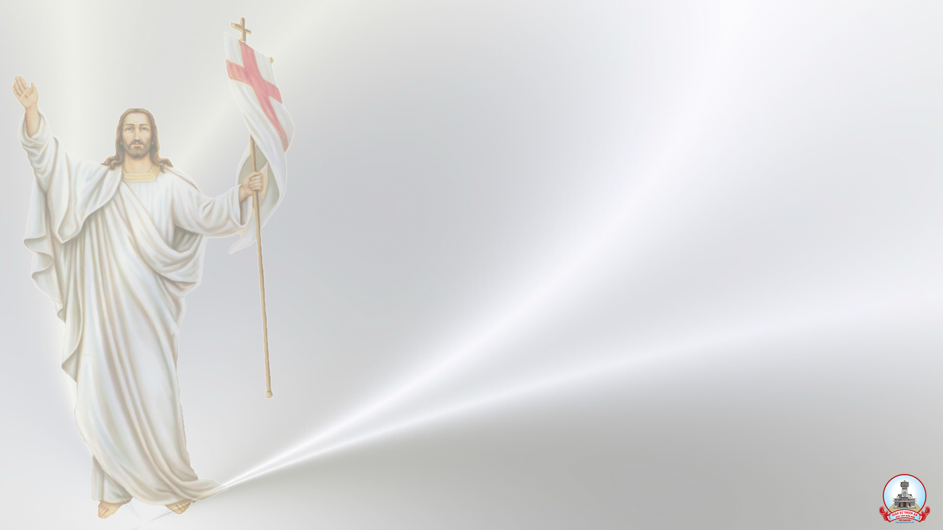
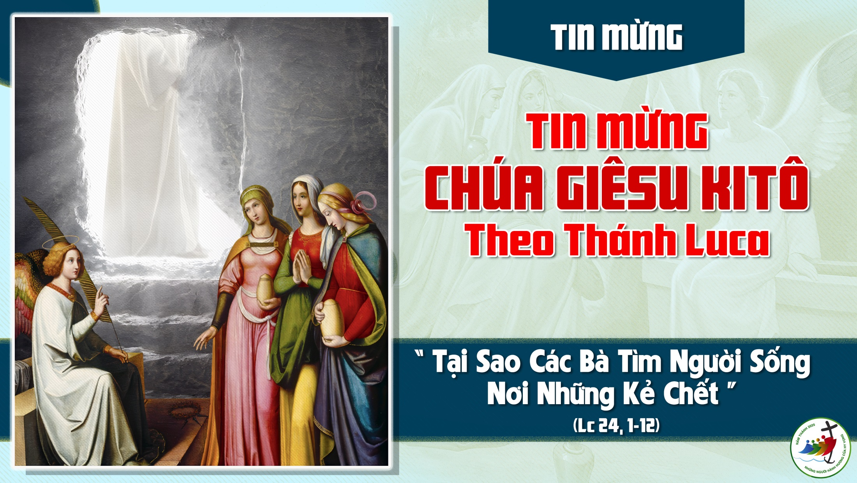

Slide 70
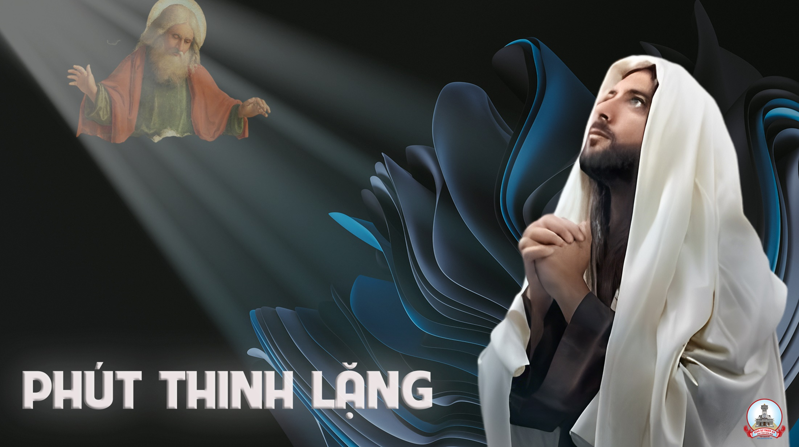

Slide 71
  Tuyên Xưng
  Đức Tin

Slide 72
Nghi Thức Rảy Nước Thánh
Tôi Đã Thấy Nước

Slide 73
PK: Tôi đã thấy nước từ bên phải Đền Thờ chảy ra. Al-le-lu-ia. Và nước ấy chảy đến những ai, thì tất cả được cứu rỗi và reo lên: Al-le-lu-ia. Al-le-lu-ia.

Slide 74
** Sáng danh Đức Chúa Cha, và Đức Chúa Con, và Đức Chúa Thánh Thần, như đã có trước vô cùng và bây giờ và hằng có, và đời đời chẳng cùng. Amen.

Slide 75
** Sáng danh Đức Chúa Cha, và Đức Chúa Con, và Đức Chúa Thánh Thần, như đã có trước vô cùng và bây giờ và hằng có, và đời đời chẳng cùng. Amen.

Slide 76
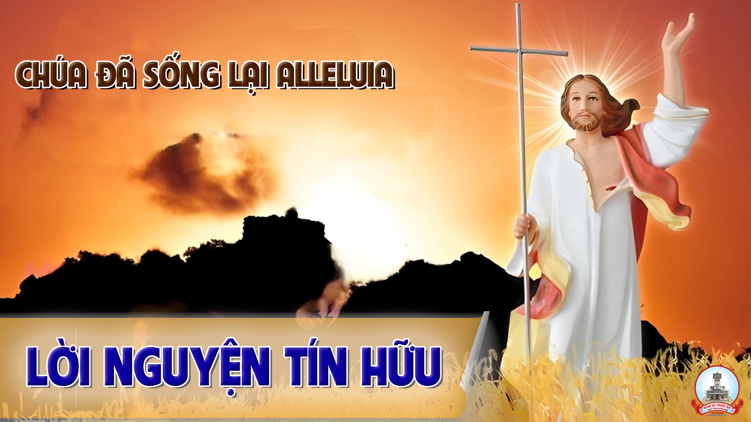

Slide 77
Ca Dâng Lễ
Tâm Tình Con Dâng 4
Mai Khanh

Slide 78
Pk: Này đây tấm bánh trắng cùng rượu nho thơm nồng. Bữa tiệc ly ngày xưa ấy Chúa dâng lời tạ ơn.

Slide 79
**: Nào ai được thấu đáo? Ý cao siêu nhiệm mầu. Mà lòng Cha đầy thương yêu truyền lại cho muôn đời sau.

Slide 80
**: Giờ đây hiệp dâng lên Bánh Rượu nên tinh tuyền, nên thần lương cao vời. Chúa ngự trị trong tôi.

Slide 81
**: Ngàn muôn triệu con tim hướng về nơi thánh điện, nâng hồn lên cõi vô biên, phút giây đượm thần thiêng.

Slide 82
** Này đây tấm bánh trắng cùng rượu nho thơm nồng. Bữa tiệc ly ngày xưa ấy Chúa dâng lời tạ ơn.

Slide 83
** Nào ai được thấu đáo? Ý cao siêu nhiệm mầu. Mà lòng Cha đầy thương yêu truyền lại cho muôn đời sau.

Slide 85
Thánh Thánh Thánh

Slide 86
Thánh! Thánh! Thánh! Chúa là Thiên Chúa các đạo binh. Trời đất đầy vinh quang Chúa. Hoan hô Chúa trên các tầng trời.

Slide 87
** Hoan hô Chúa trên các tầng trời. Chúc tụng Đấng ngự đến nhân danh Chúa. Hoan hô Chúa trên các tầng trời, hoan hô Chúa trên các tầng trời.

Slide 89
Kinh Lạy Cha

Slide 90
Chủ tế: Vâng lệnh Chúa Cứu Thế và theo thể thức Người dạy, chúng ta dám nguyện rằng:

Slide 91
Cộng đoàn: Lạy Cha chúng con ở trên trời, chúng con nguyện danh Cha cả sáng,

Slide 92
** Nước Cha trị đến, Ý Cha thể hiện dưới đất cũng như trên trời. Xin Cha cho chúng con hôm nay lương thực hằng ngày;

Slide 93
** và tha nợ chúng con như chúng con cũng tha kẻ có nợ chúng con; xin chớ để chúng con sa chước cám dỗ, nhưng cứu chúng con cho khỏi sự dữ.

Slide 95
Lạy Chiên Thiên

Slide 96
Lạy Chiên Thiên Chúa, Đấng xoá tội trần gian, xin thương xót chúng con. Lạy Chiên Thiên Chúa, Đấng xoá tội trần gian,

Slide 97
** xin thương xót, xin thương xót chúng con. Lạy Chiên Thiên Chúa, Đấng xoá tội trần gian, xin ban bình an cho chúng con.

Slide 99
Giáo Xứ Thiên Ân
Thánh Lễ Vọng Phục Sinh

Slide 100
Ca Hiệp Lễ 1
Khải Hoàn Ca Alleluia
Phùng Minh Mẫn

Slide 101
ĐK: Al-le-lu-ia! Al-le-lu-ia! Mừng ngày Thiên Chúa khải hoàn chiến thắng, mừng ngày Thiên Chúa sống lại vinh quang.

Slide 102
** Al-le-lu-ia! Al-le-lu-ia! Nào toàn Dân Thánh hãy mừng vui lên, mừng vì Chúa đã phục sinh.

Slide 103
Pk1: Đức Ki-tô đã ra khỏi mồ, đã khải hoàn sống lại. Chính tay Ngài phá ngục âm ty, cứu muôn vàn tội nhân.

Slide 104
** Thánh Danh Ngài xiết bao oai hùng, khiến tử thần khiếp run. Vương triều do Ngài thống trị mãi mãi không chuyển rung.

Slide 105
**: Ngợi mừng Thiên Chúa giàu lòng thương xót, Ngài dùng thập giá diệt trừ tội lỗi, và Ngài đã sống lại từ cõi chết, chiến thắng tử thần.

Slide 106
ĐK: Al-le-lu-ia! Al-le-lu-ia! Mừng ngày Thiên Chúa khải hoàn chiến thắng, mừng ngày Thiên Chúa sống lại vinh quang.

Slide 107
** Al-le-lu-ia! Al-le-lu-ia! Nào toàn Dân Thánh hãy mừng vui lên, mừng vì Chúa đã phục sinh.

Slide 108
Pk2: Lúc đêm dài khoác lên nhân loại, kiếp nô lệ u hoài. Sẽ muôn đời mang nặng án chết, bởi quy hàng tội lỗi.

Slide 109
** Đấng sống lại phá tan gông xiềng, đã cứu độ thế nhân. Đưa về Quê nhà thái hòa, sống sướng vui thảnh thơi. Ngài đứng vững đến muôn ngàn đời.

Slide 110
**: Ngợi mừng Thiên Chúa giàu lòng thương xót, Ngài dùng thập giá diệt trừ tội lỗi, và Ngài đã sống lại từ cõi chết, chiến thắng tử thần.

Slide 111
ĐK: Al-le-lu-ia! Al-le-lu-ia! Mừng ngày Thiên Chúa khải hoàn chiến thắng, mừng ngày Thiên Chúa sống lại vinh quang.

Slide 112
** Al-le-lu-ia! Al-le-lu-ia! Nào toàn Dân Thánh hãy mừng vui lên, mừng vì Chúa đã phục sinh.

Slide 113
Pk3: Hát lên mừng Chúa Cha nhân từ, xót thương người lỗi tội. Hiến Con Một cứu chuộc thế giới, chết trên thập tự giá.

Slide 114
** Hát lên mừng Chúa Con oai hùng, đã sống lại hiển vinh. Hát khen công trình cứu độ, quá lớn lao huyền siêu.

Slide 115
**: Ngợi mừng Thiên Chúa giàu lòng thương xót, Ngài dùng thập giá diệt trừ tội lỗi, và Ngài đã sống lại từ cõi chết, chiến thắng tử thần.

Slide 116
ĐK: Al-le-lu-ia! Al-le-lu-ia! Mừng ngày Thiên Chúa khải hoàn chiến thắng, mừng ngày Thiên Chúa sống lại vinh quang.

Slide 117
** Al-le-lu-ia! Al-le-lu-ia! Nào toàn Dân Thánh hãy mừng vui lên, mừng vì Chúa đã phục sinh vinh thắng.

Slide 118
**: Al-le-lu-ia! Al-le-lu-ia! Ngài thật là Đấng Thánh, phá tan tử thần. Al-le-lu-ia! Al-le-lu-ia! Triều đại Ngài đứng vững đến muôn muôn đời.

Slide 120
Ca Hiệp Lễ 2
Hành Khúc Phục Sinh
Khuyết Danh

Slide 121
ĐK: Hãy hát lên đi người ơi người, hãy hát lên đi biển khơi sông dài. Mừng Vua Giêsu uy linh toàn thắng, Phục Sinh giải thoát muôn dân đọa đầy.

Slide 122
** Hãy đứng lên đi người ơi người, hãy nói lên đi từ nơi hận thù. Tình yêu hôm nay tiêu diệt sự chết, hồng ân Thiên Chúa phá tan xích xiềng.

Slide 123
Pk1: Này chim ơi vui lên với đất trời. Hãy tung hô uy danh Chúa cơ binh đã chết đi và sống lại trong ánh vinh quang rạng ngời.

Slide 124
** Bình minh ơi vui lên với muôn người, hãy hân hoan tung gieo khắp nơi nơi ánh sang của ngày tái hồi tuyệt vời. Halleluia.

Slide 125
ĐK: Hãy hát lên đi người ơi người, hãy hát lên đi biển khơi sông dài. Mừng Vua Giêsu uy linh toàn thắng, Phục Sinh giải thoát muôn dân đọa đầy.

Slide 126
** Hãy đứng lên đi người ơi người, hãy nói lên đi từ nơi hận thù. Tình yêu hôm nay tiêu diệt sự chết, hồng ân Thiên Chúa phá tan xích xiềng.

Slide 127
Pk2: Triệu con tim mê say phút giây này, bước chân ai cô đơn hãy vui lên vì Chúa mang thân tội tù đã chết đi và sống lại.

Slide 128
** Ngàn nụ hoa tươi xinh kính dâng Ngài, phút tương lai xin Cha đoái thương ban sức sống thiêng liêng đêm ngày tràn đầy. Halleluia.

Slide 129
ĐK: Hãy hát lên đi người ơi người, hãy hát lên đi biển khơi sông dài. Mừng Vua Giêsu uy linh toàn thắng, Phục Sinh giải thoát muôn dân đọa đầy.

Slide 130
** Hãy đứng lên đi người ơi người, hãy nói lên đi từ nơi hận thù. Tình yêu hôm nay tiêu diệt sự chết, hồng ân Thiên Chúa phá tan xích xiềng.

Slide 133
Ca Kết Lễ
Hát Mừng Phục Sinh
Lm. Quang Uy

Slide 134
Pk1: Khắp bốn phương trời về đây tạ ơn Chúa Cha, đã đoái thương ban người con chí ái Giê - su, chết cho chúng con và đã sống lại rồi.

Slide 135
**: Này đây vũ trụ tấu vang khúc nhạc thánh ân, trần gian nay tràn ánh sáng. Này đây muôn loài hát khen chúc tụng Đức Vua là cứu Chúa cho ngàn dân.

Slide 136
Pk2: Cất bước ra đi để loan tin vui khắp nơi, Chúa đã sống lại từ trong cõi chết tối tăm, Chúa cho chúng con sự sống đến muôn đời.

Slide 137
**: Nguyện xin cho ngọn nến vui chói ngời sáng soi niềm tin trên toàn thế giới. Nguyện xin cho lửa mến yêu luôn bừng cháy lên tình thắm thiết nơi đoàn con.

Slide 138
**: Nguyện xin cho ngọn nến vui chói ngời sáng soi niềm tin trên toàn thế giới. Nguyện xin cho lửa mến yêu luôn bừng cháy lên tình thắm thiết nơi đoàn con.

